Slide 1
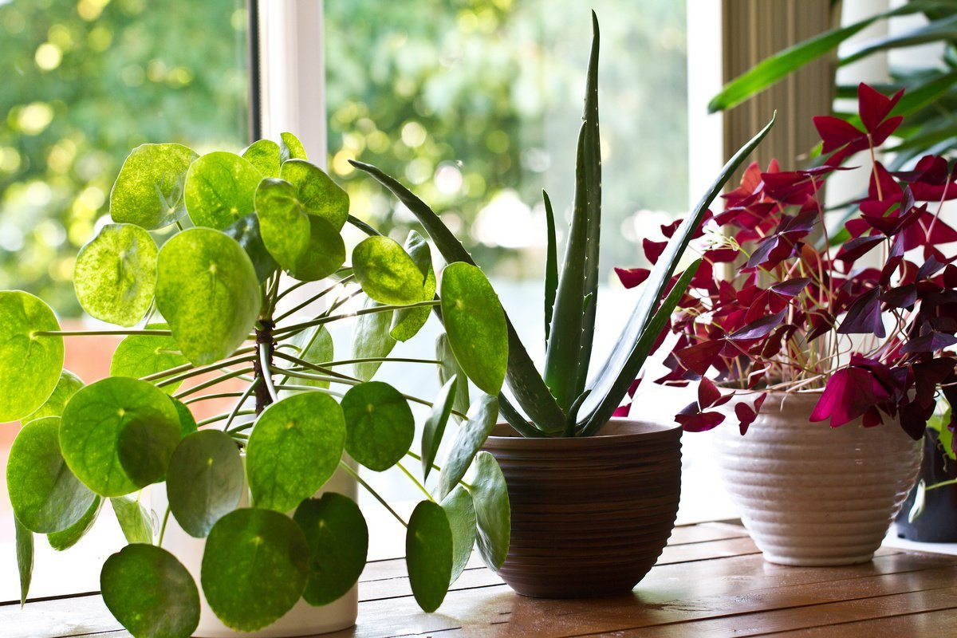
Социальная практика «Цветы школе» 7 «Г» класс

Slide 2
